Slide 1


Slide 2
목 차
프로젝트 개요
- 기획 의도
- 프로젝트 목표
- 주요 기능
프로젝트 진행
- 요구사항정의서
- 와이어프레임
- E R 다이어그램
프로젝트 시연
- U I 화면 구현 시연
- 개발 환경

Slide 3
프로젝트 개요

Slide 4
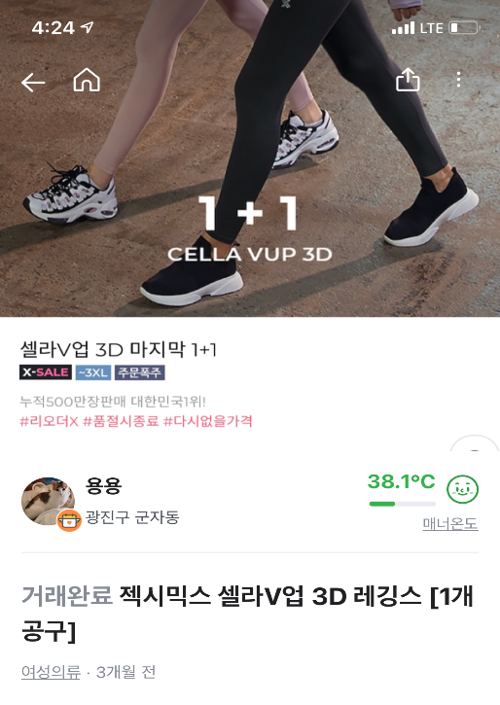
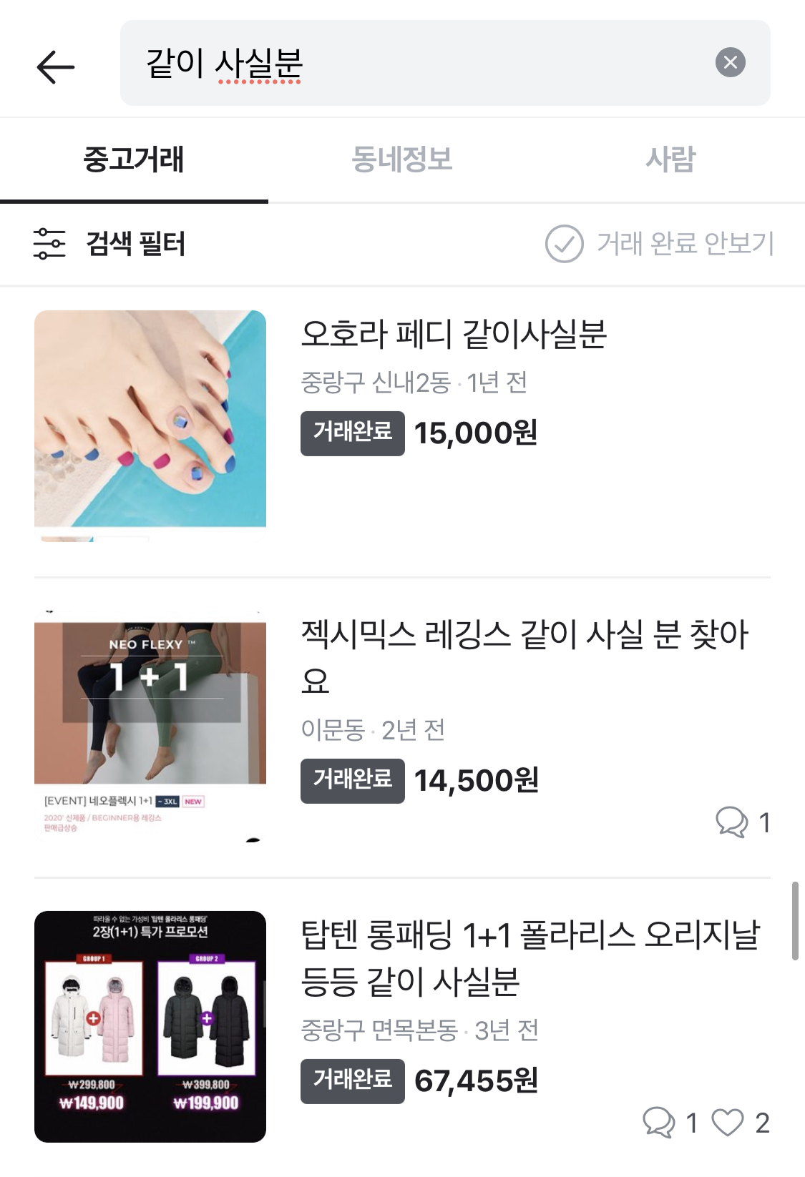
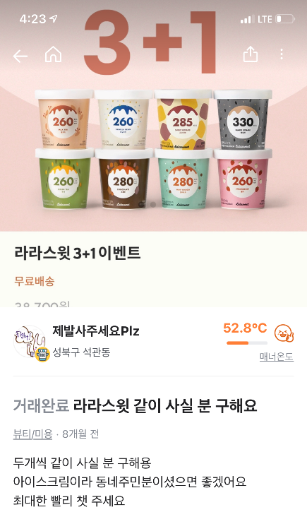
기획 의도
1인 가구 증가로 인한 변화
다양한 구독 서비스 증가
대량구매의 이점 증대로 새로운 트렌드 발생
위치 기반 근거리 쉐어링 플랫폼

Slide 5

프로젝트 목표
위치 기반 매칭
자신의 위치 주변의 쉐어링과 연결하여 지역 주민간의 쉐어링으로 접근성을 높이는 플랫폼 제공
안전성
이용자간의 신뢰와 엔플릿만의 차별적인
기능으로 만드는 공동구매 및 쉐어링
지출 감소
1인가구의 유의미한 고정지출을
줄일 수 있는 획기적인 쉐어링
프로젝트 목표

Slide 6
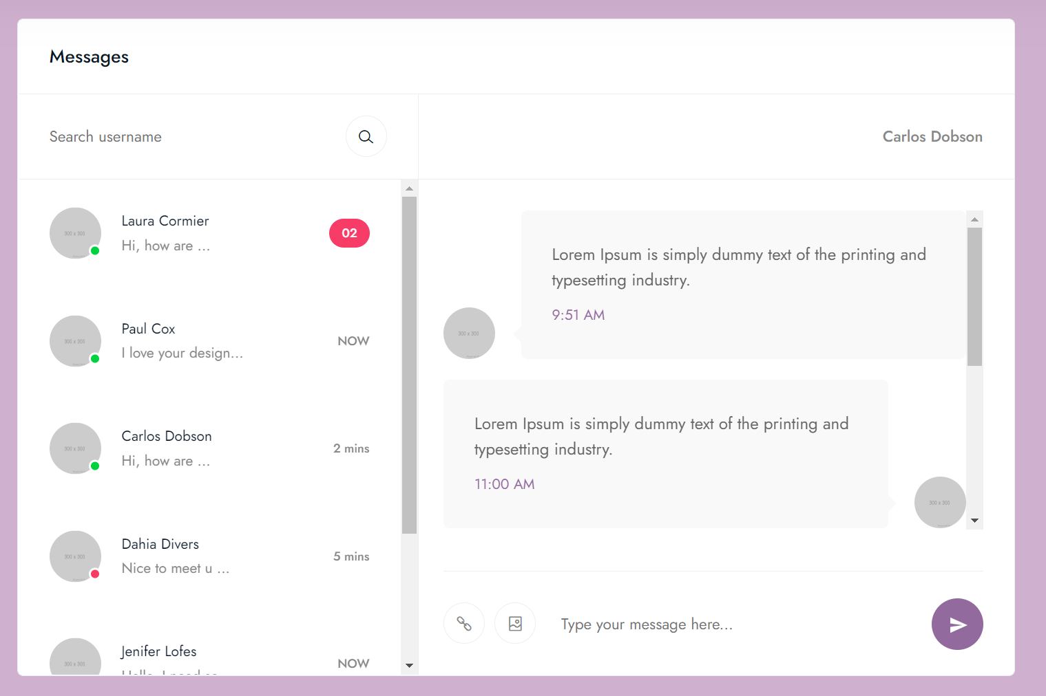
주요 기능
쉐어링 매칭
쉐어링 하고싶은 물건을 올리고 같이 참여할 회원을 찾아 매칭
위치 기반 검색
근처에 거주하는 회원이 올린
글을 한눈에 볼 수 있는 기능
채팅 기능
물건 옵션과 거래 장소 등을 정하기 위한 소통 수단
주요 기능

Slide 7
프로젝트 진행

Slide 8
개발 일정

Slide 9
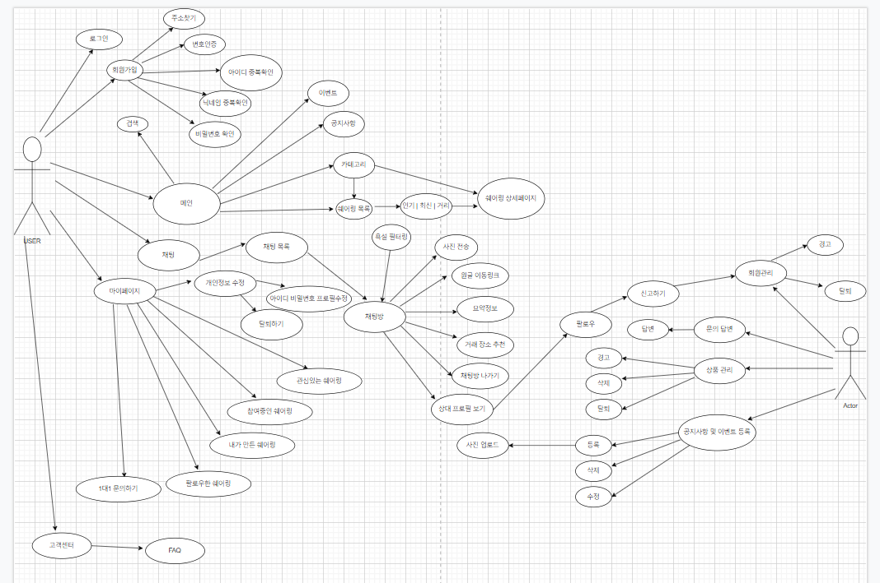
유스케이스 모델링

Slide 10
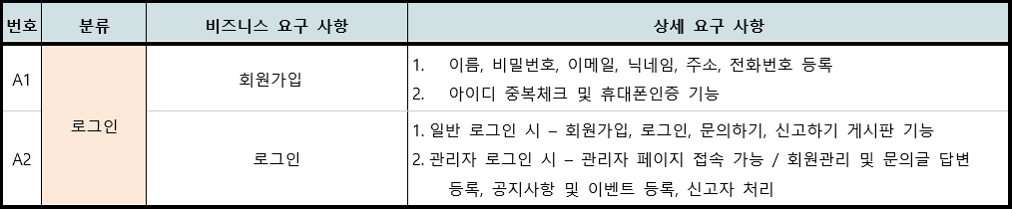
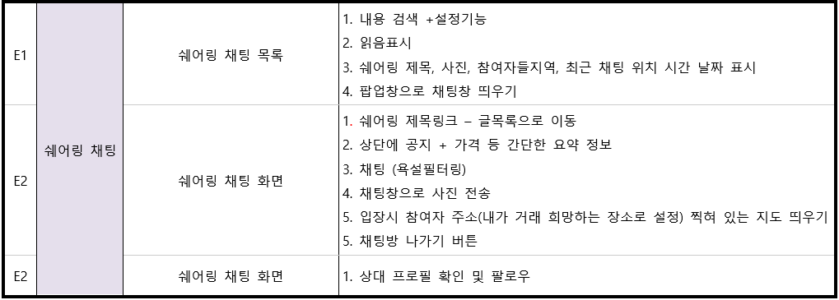
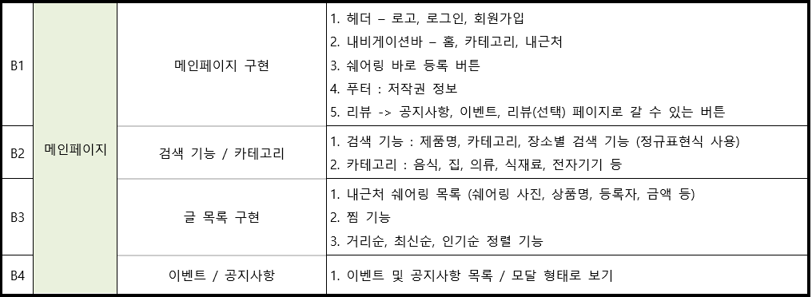
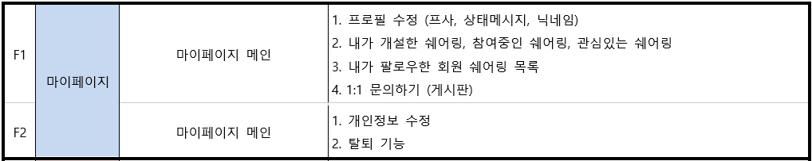
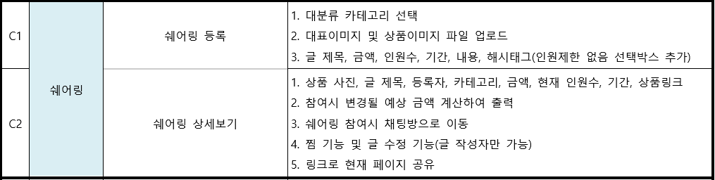
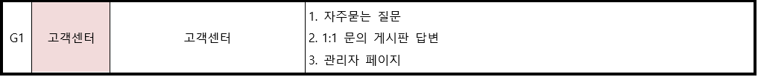
요구 사항 정의서

Slide 11
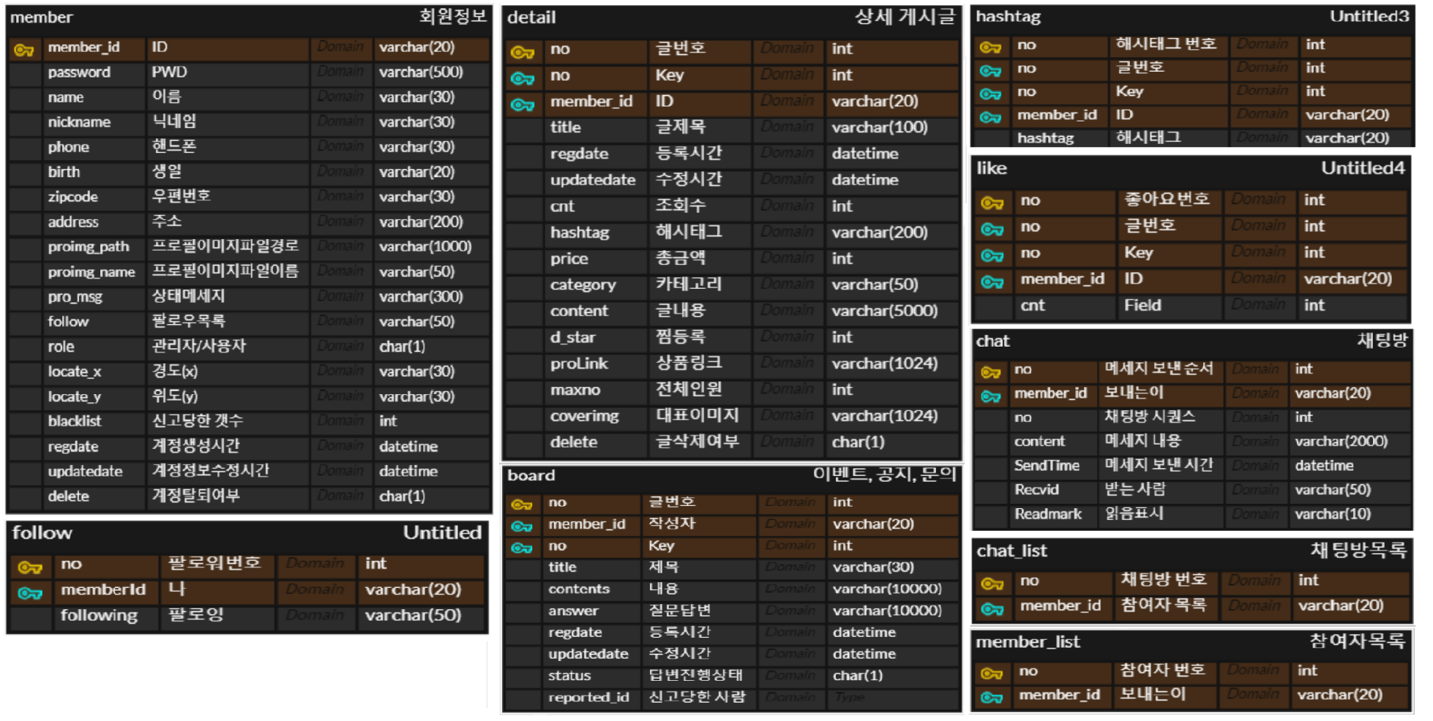
DB 테이블

Slide 12
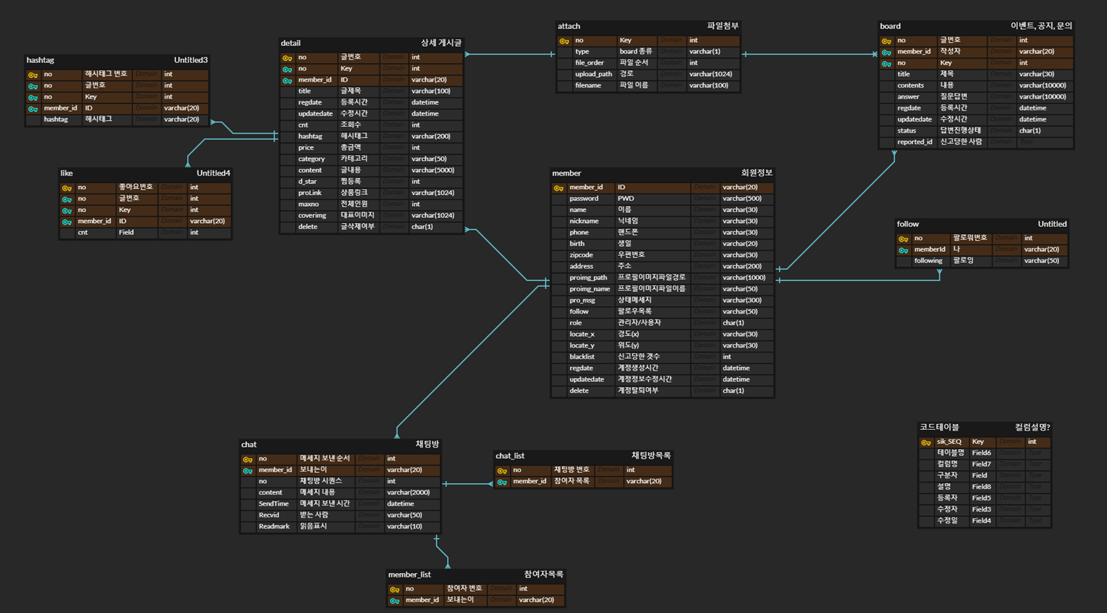
ER 다이어그램

Slide 13
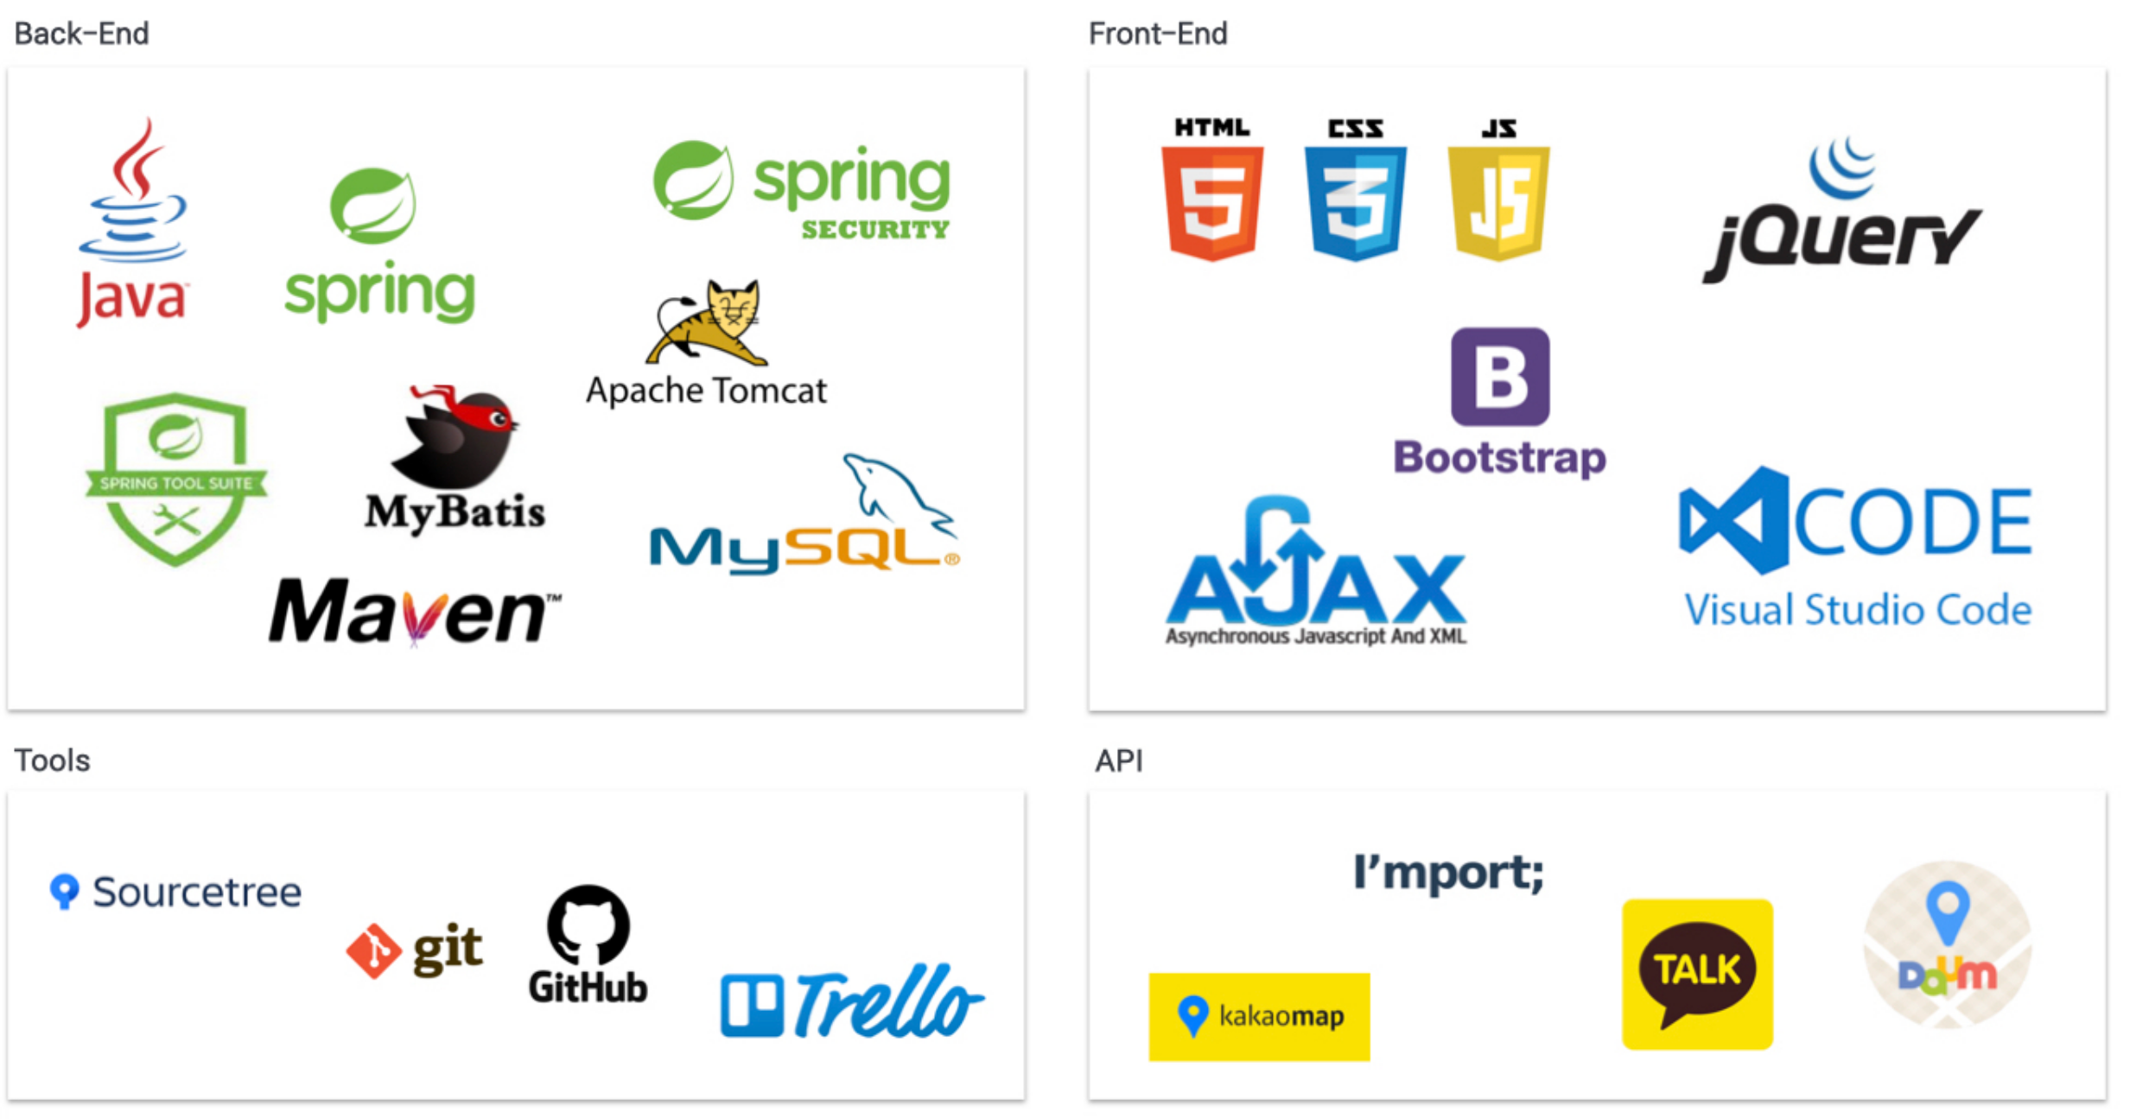

개발 환경

Slide 14
와이어프레임

Slide 15
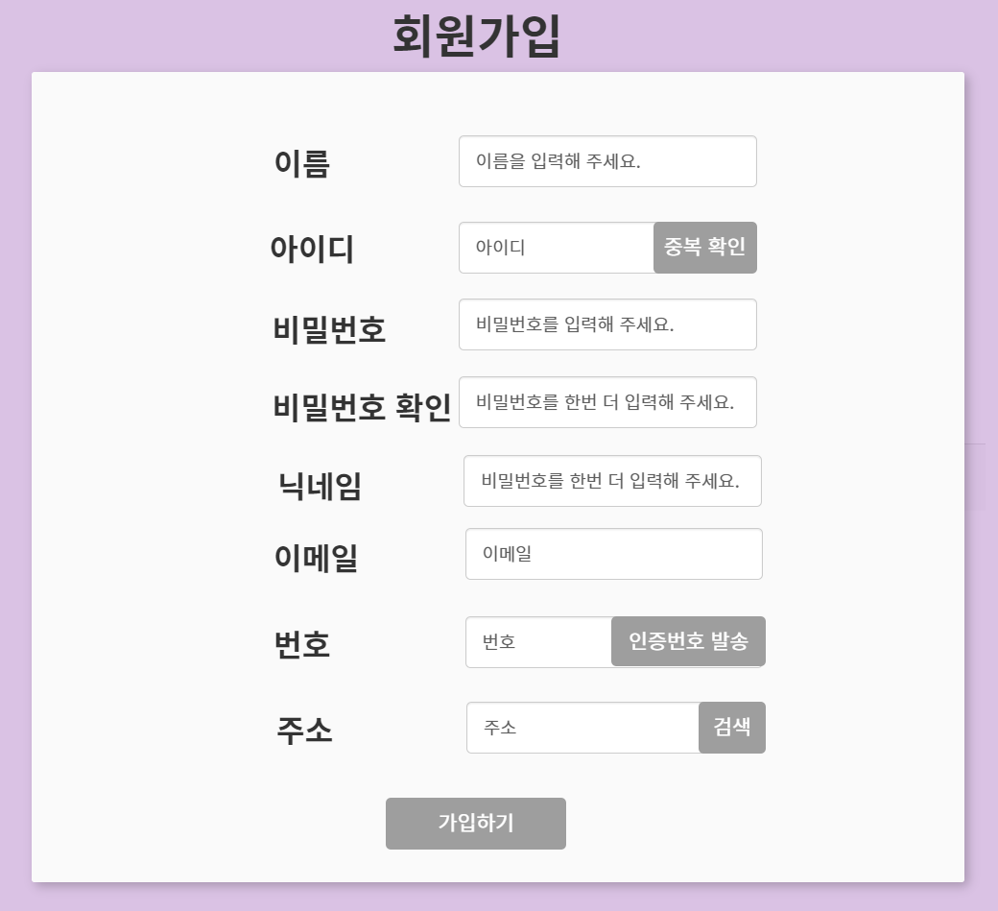
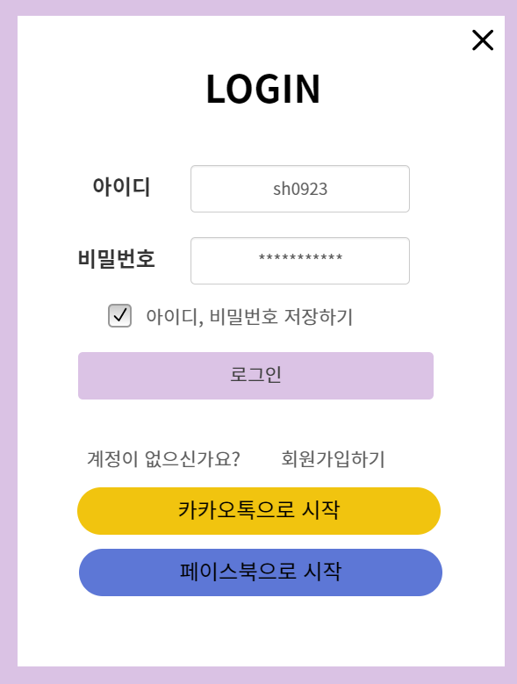
1. 회원가입 / 로그인
와이어 프레임

Slide 16
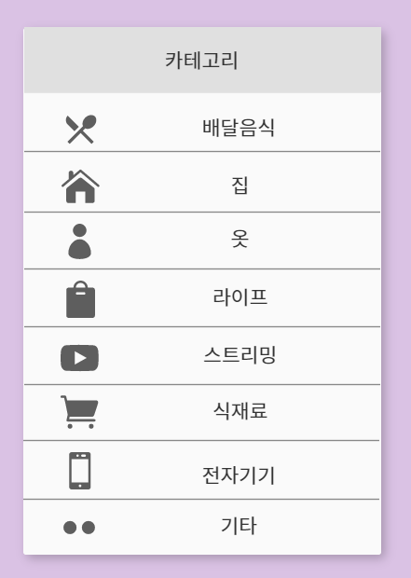
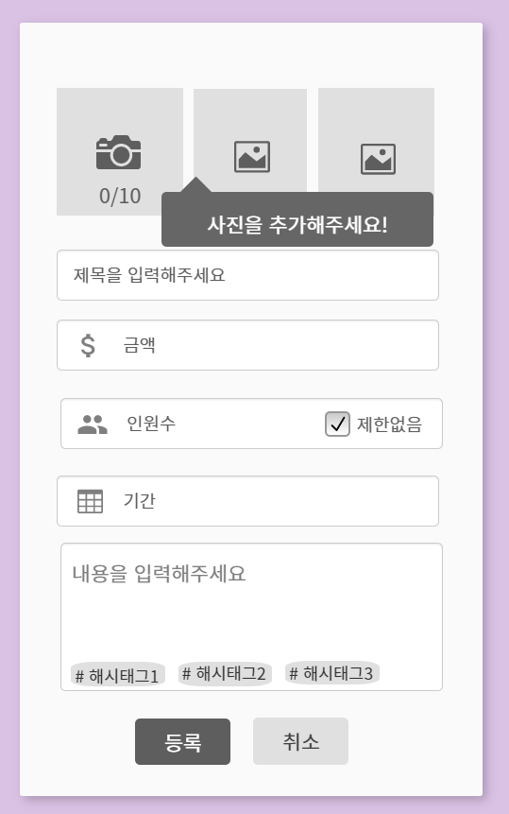
2. 회원가입 / 로그인
와이어 프레임

Slide 17
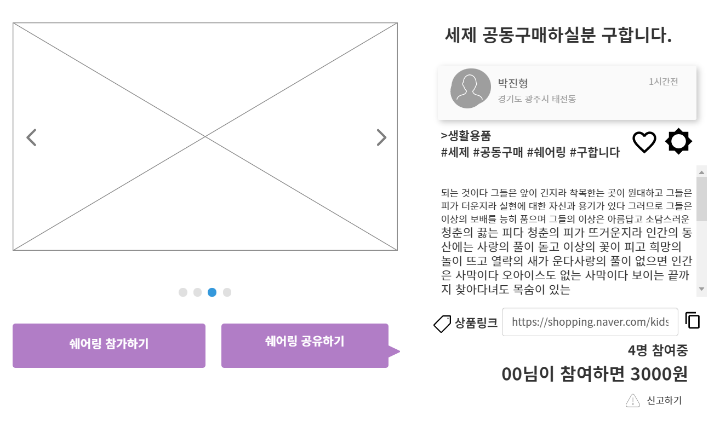
와이어 프레임

Slide 18
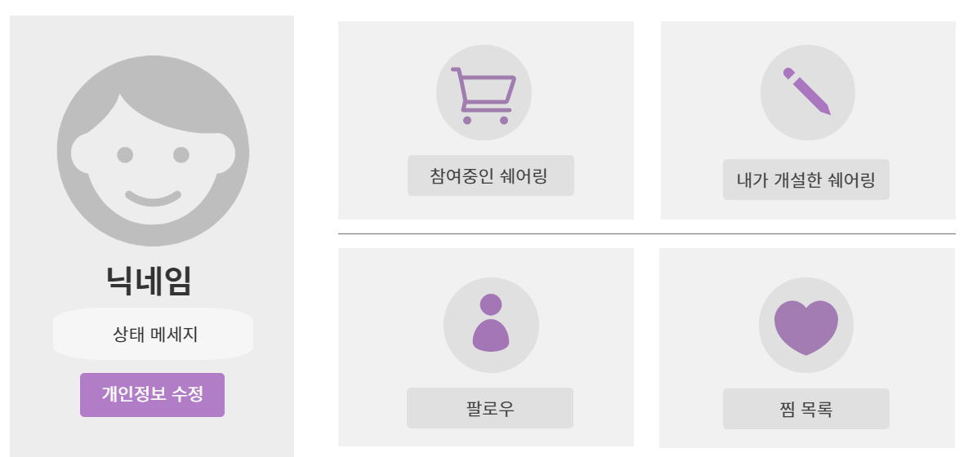
와이어 프레임

Slide 19
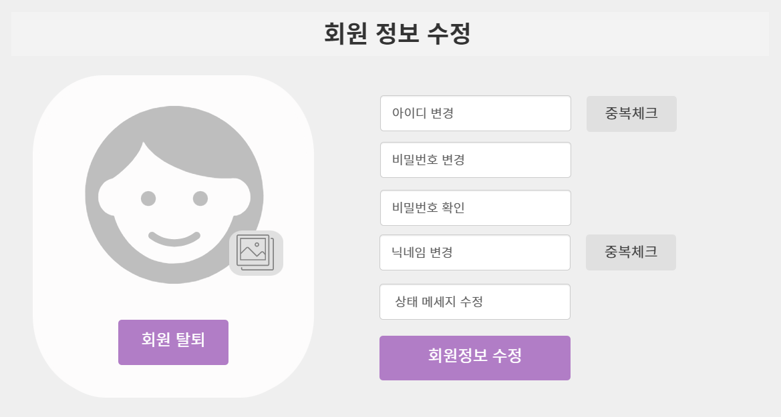
와이어 프레임

Slide 20
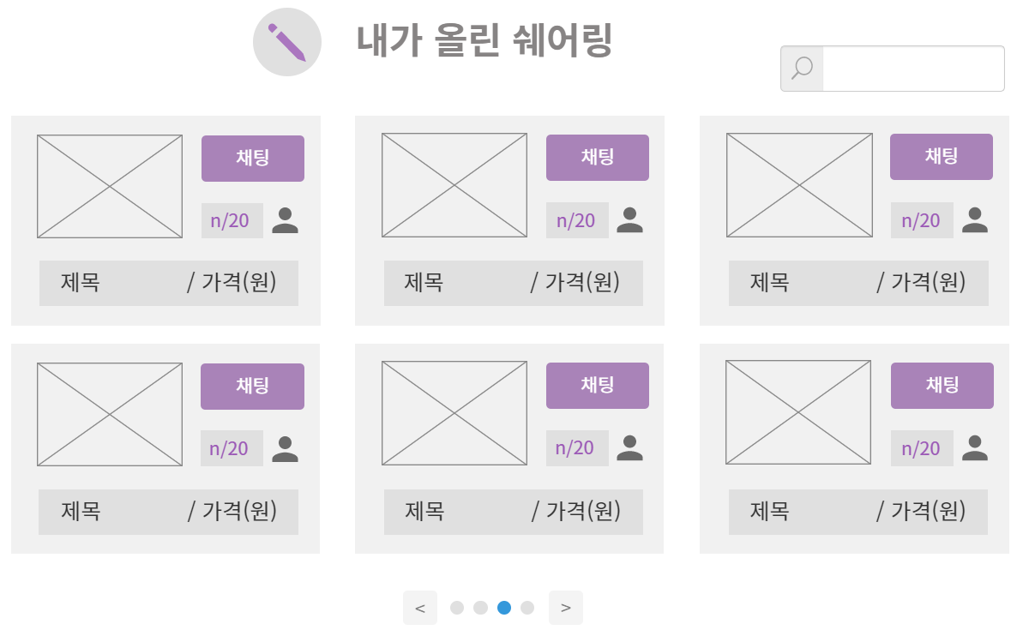
와이어 프레임

Slide 21
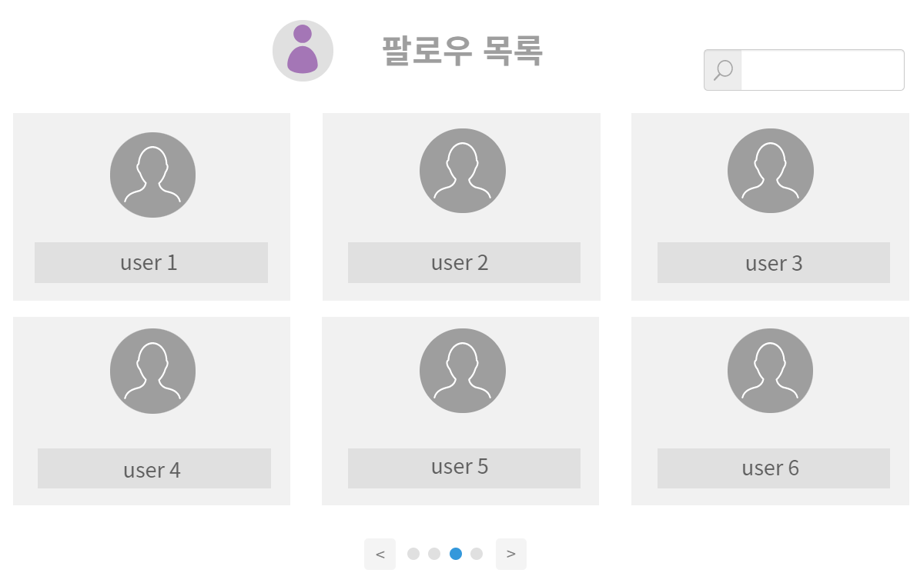
와이어 프레임

Slide 22
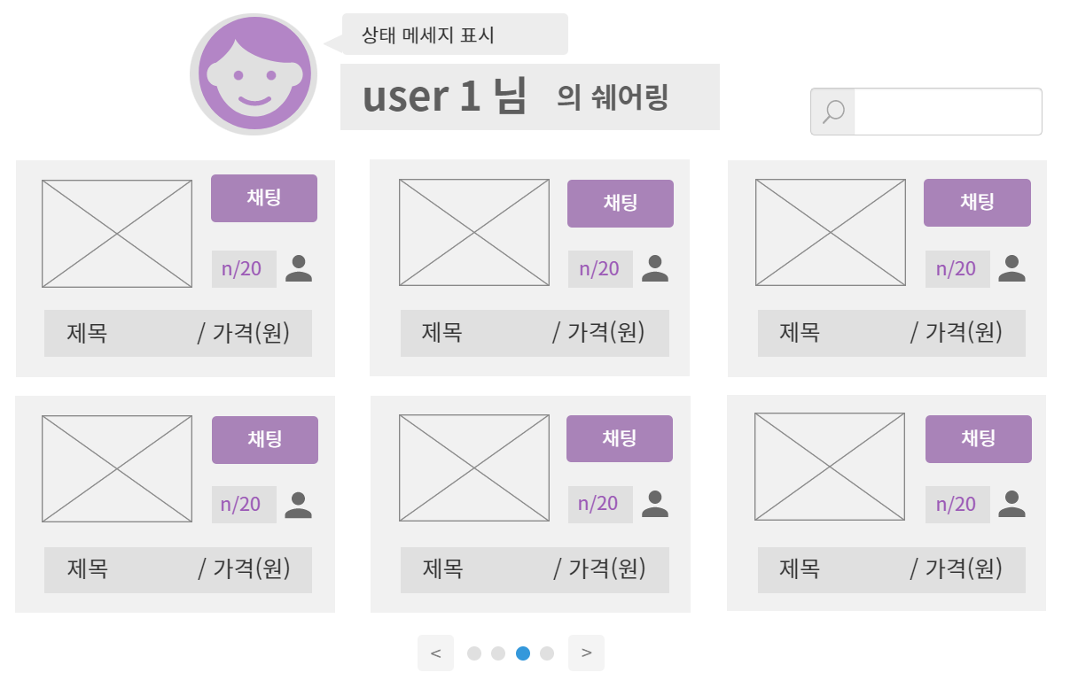
와이어 프레임

Slide 23
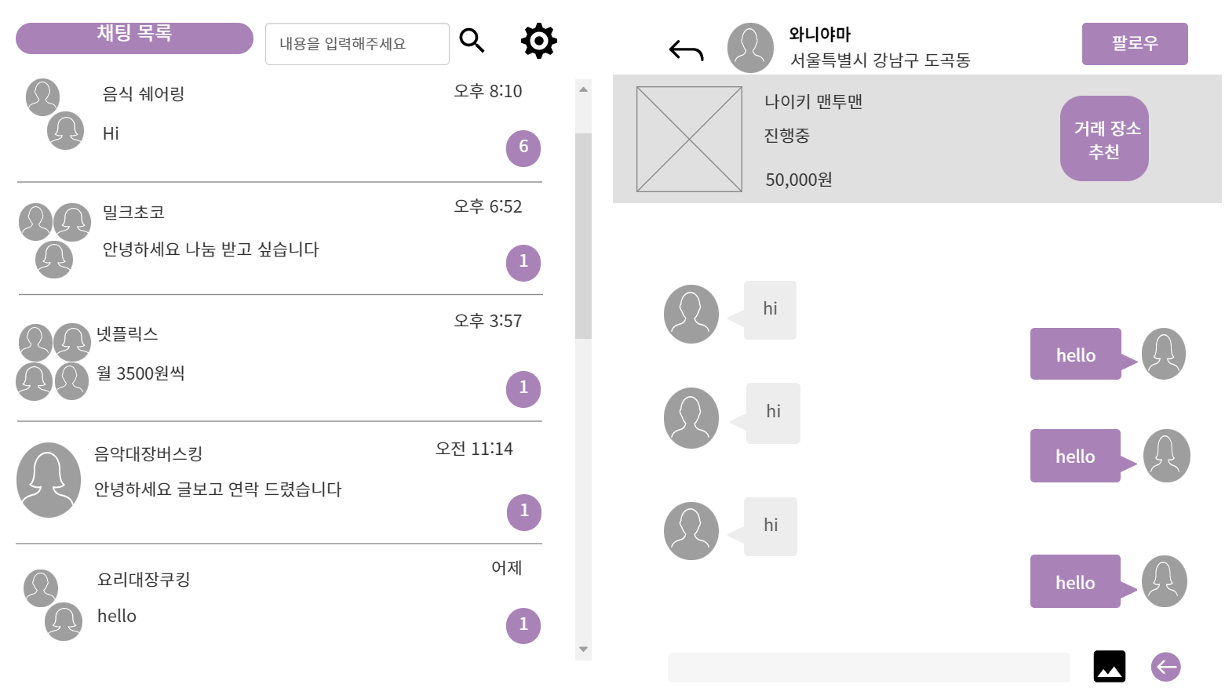
와이어 프레임

Slide 24
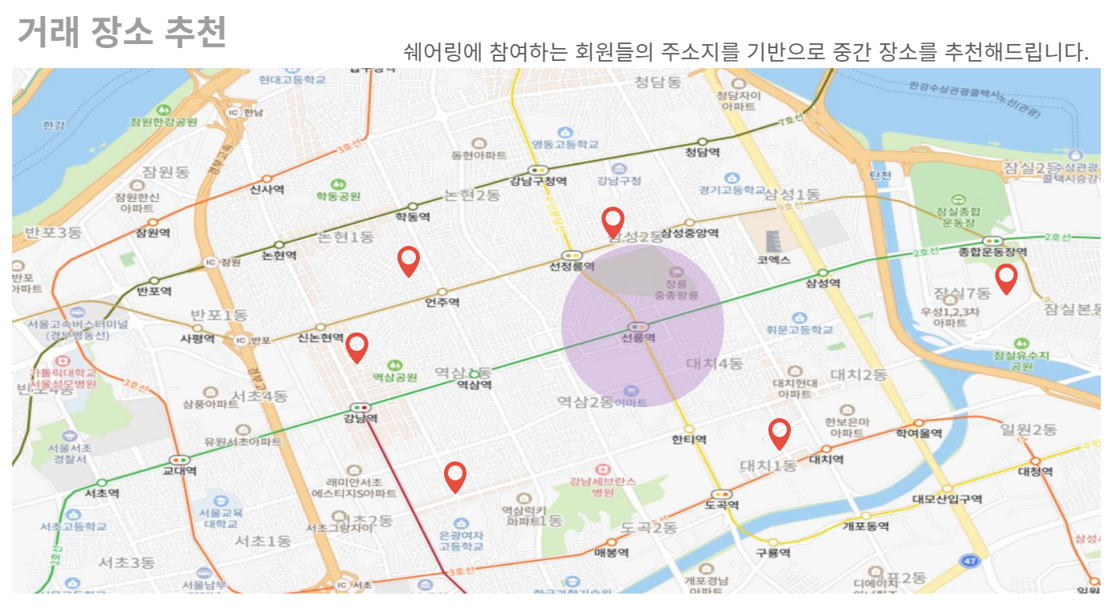
와이어 프레임

Slide 25
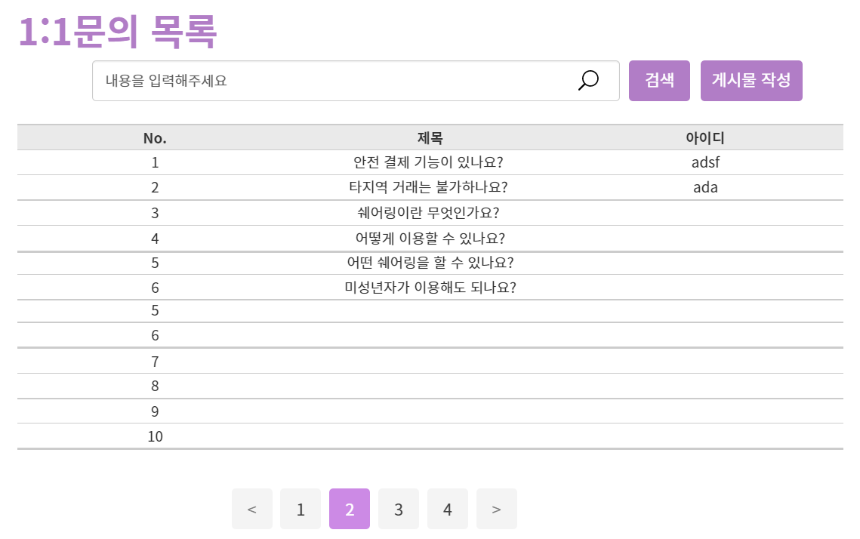
와이어 프레임

Slide 26
프로젝트 시연

Slide 27
프로젝트 시연

Slide 28
Q&A

Slide 29
프로젝트 시연

